Slide 1
第二节 边缘分布
一、边缘分布函数
二、离散型随机变量的边缘分布律
三、连续型随机变量的边缘分布
四、小结

Slide 2


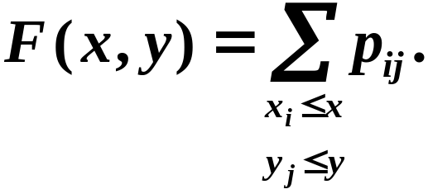
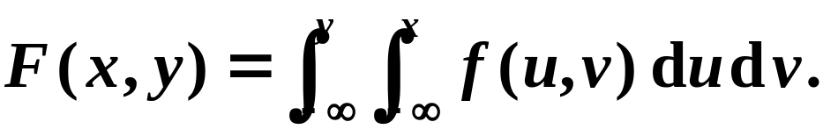
1. 二维随机变量（X,Y）的分布函数
2. 二维离散型随机变量的分布律及分布函数
3. 二维连续型随机变量的概率密度

Slide 3





一、边缘分布函数

Slide 4



定义: 设 X 和Y的联合分布函数为F(x,y),则称
为 X 和 Y 的边际分布函数或边缘分布函数。

Slide 5
边缘分布的几何意义：
F_{X}(x)的函数值表示随机点(X,Y)落入如下左图所示区域内的概率；
F_{Y}(y)的函数值表示随机点(X,Y)落入如下右图所示区域内的概率。
y
y
y
O x x
O x

Slide 6
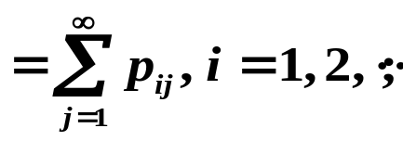
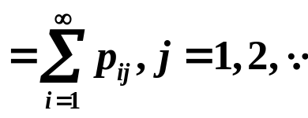




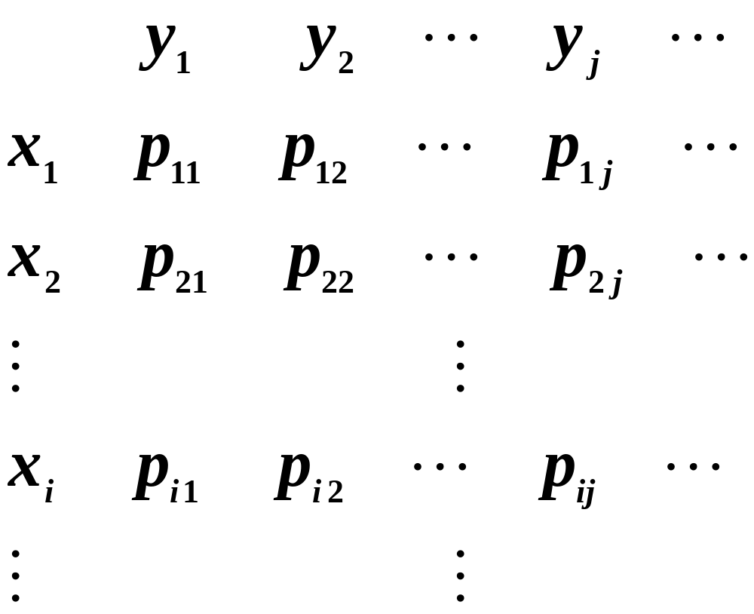
§3.2.2 二维离散型随机变量的边缘分布
Y
X

Slide 7

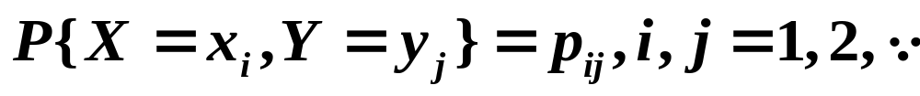
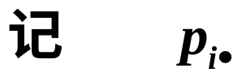
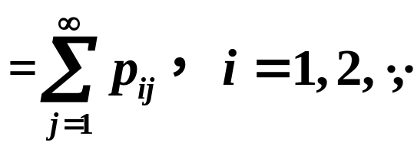
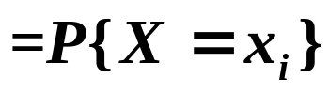
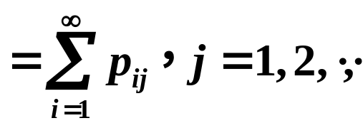
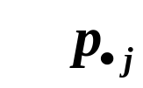
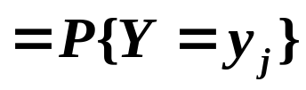
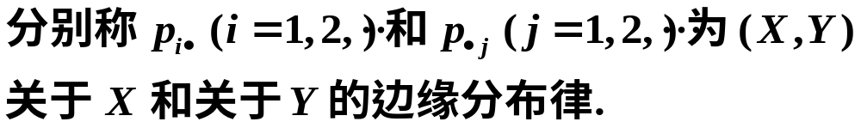
二、离散型随机变量的边缘分布律

Slide 8




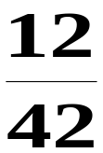




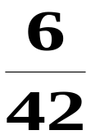


例1 已知下列分布律求其边缘分布律.

Slide 9
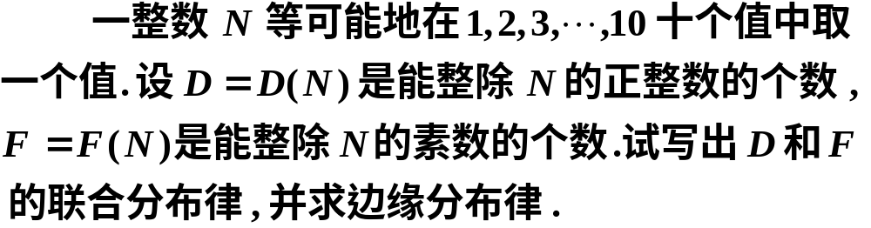







例2
解
N

Slide 10















Slide 11
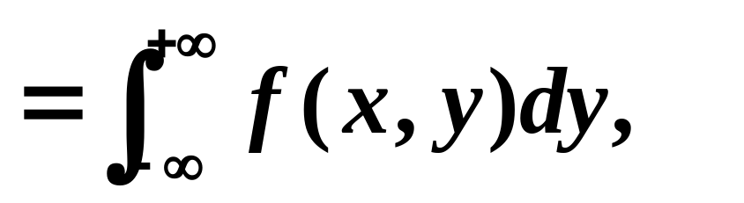
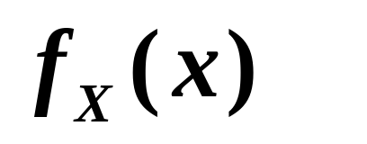
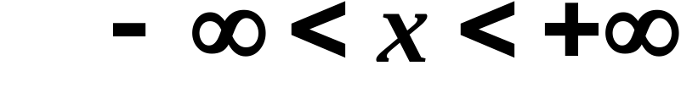
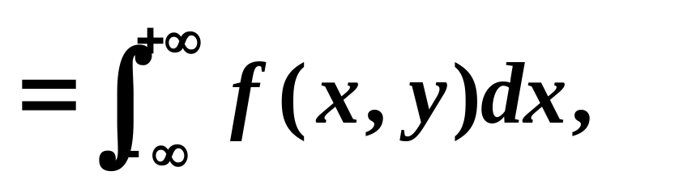
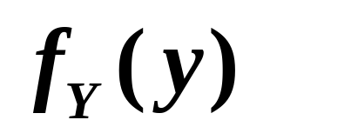
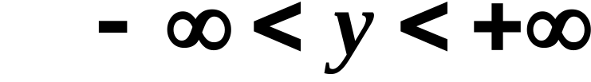
§3.2.3二维连续型随机变量的边缘
定理3.7 设(X, Y) 的概率密度为f(x,y),则
关于X 的边际（缘）概率密度为：
关于Y的边际（缘）概率密度为：

Slide 12
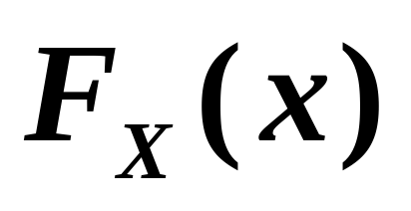
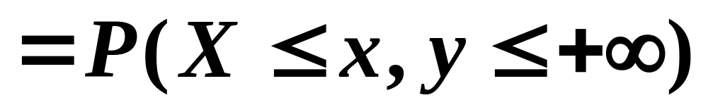
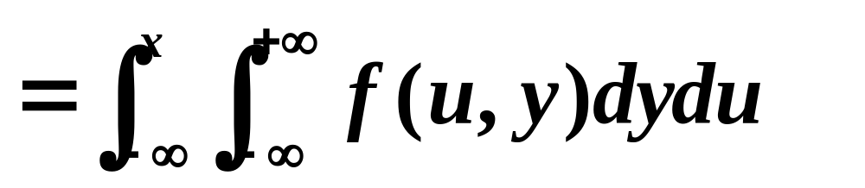
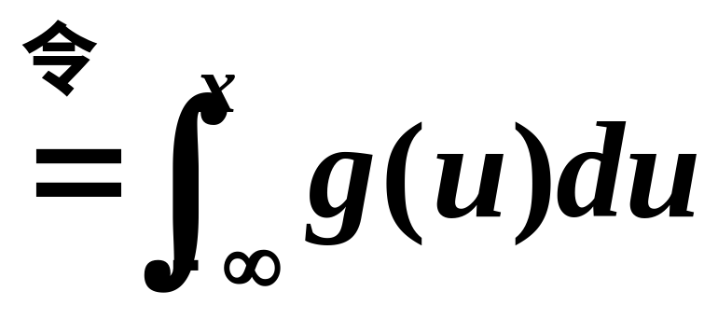
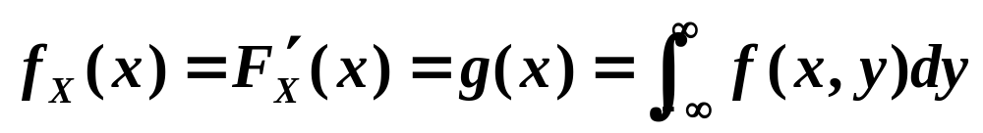
证:

Slide 13
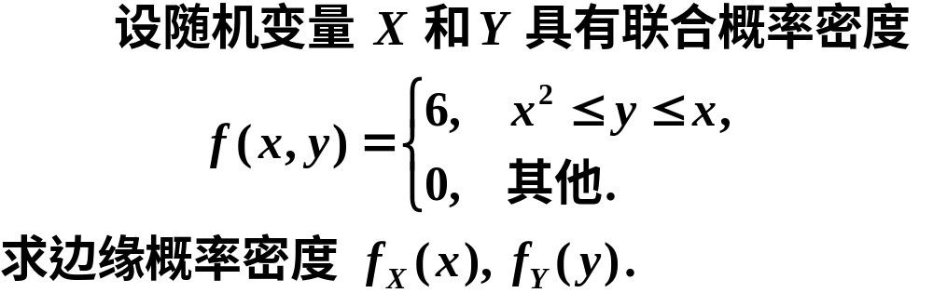










例3
解

Slide 14


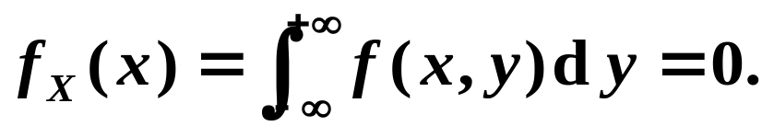


Slide 15


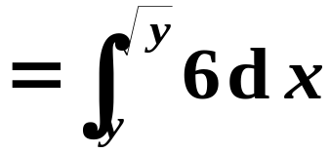

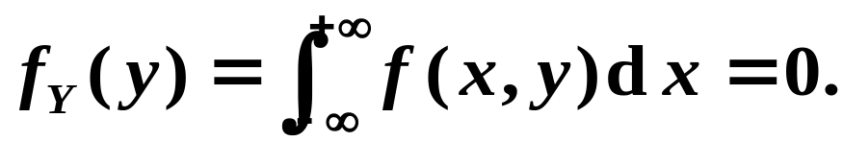

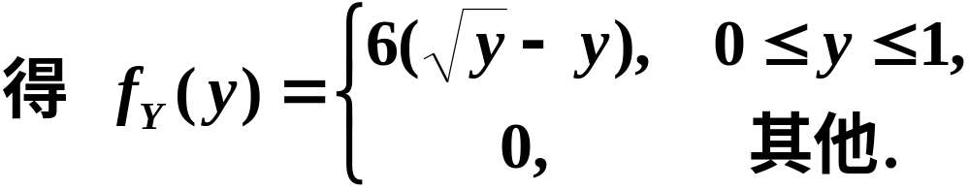

Slide 16
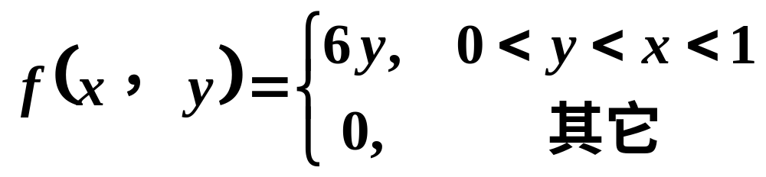
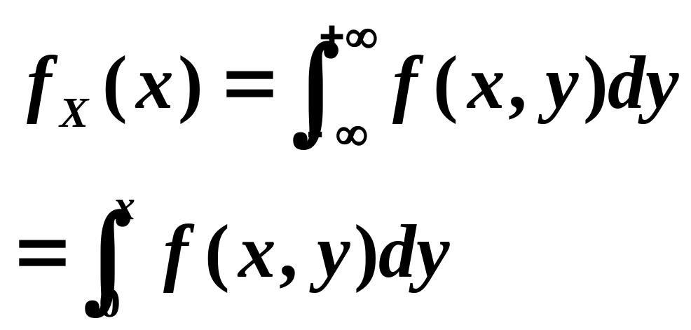
例3.8
求X,Y的边缘密度.
y=x
1

Slide 17
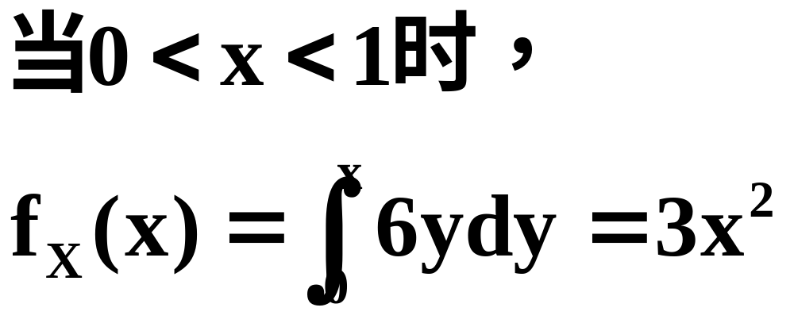
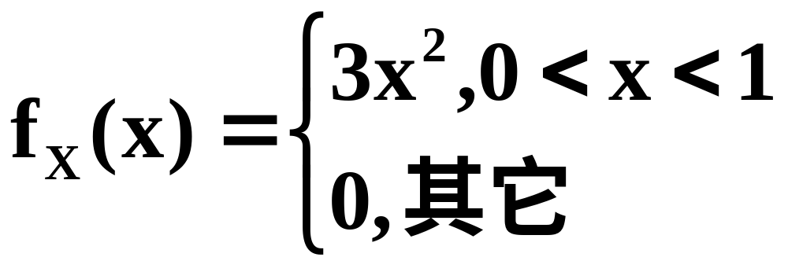
解例3.8
故

Slide 18
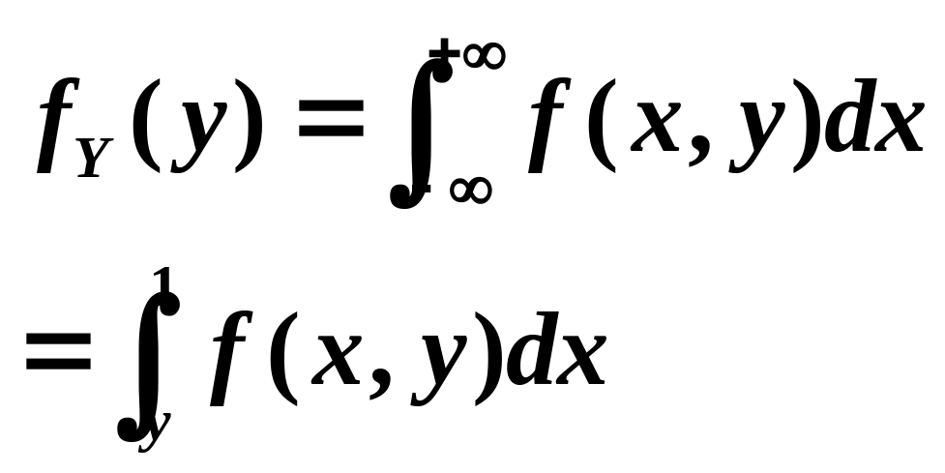
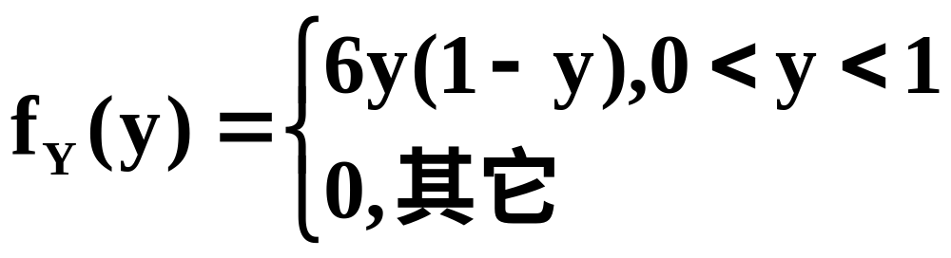
例3.8
y=x
1

Slide 19
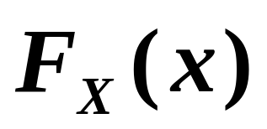
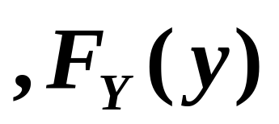
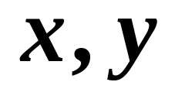
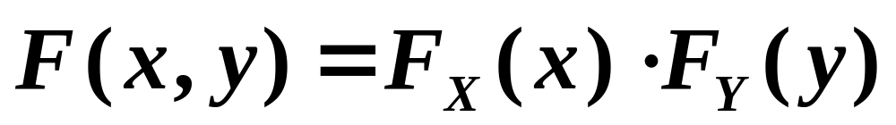
两个随机变量独立
定义3.6 F(x,y)是二维随机变量(X,Y)的
二维分布函数,
分别为X,Y
的边缘分布函数,若对任意
有
则称X与Y独立.

Slide 20
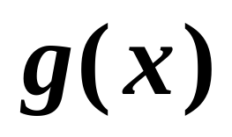
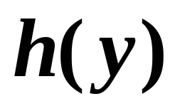
定理3.4 设随机变量X,Y相互独立,且
与
分别是
的连续函数,则

Slide 21

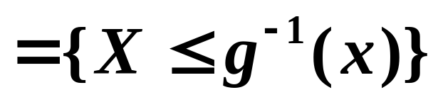
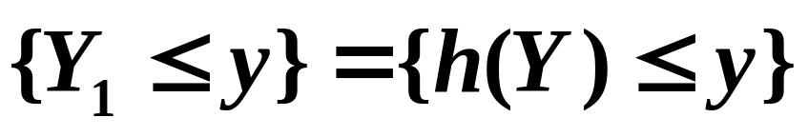
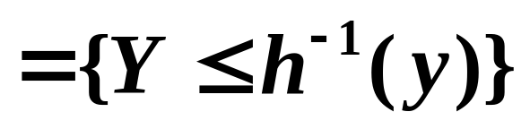

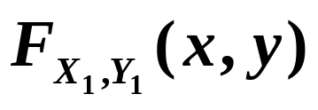
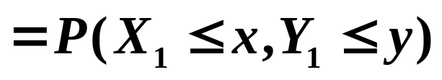
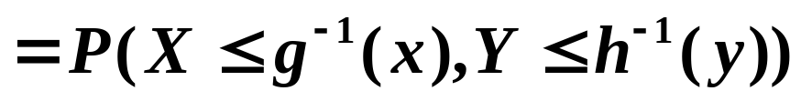






Slide 22



定理
若离散型随机变量 ( X,Y )的联合分布律为

Slide 23












例3 设两个独立的随机变量 X 与Y 的分布律为
求随机变量 ( X, Y ) 的分布律.
解
因为 X 与 Y 相互独立,
所以

Slide 24













Slide 25















例1
解

Slide 26

















(1)由分布律的性质知

Slide 27





(2) 因为 X 与 Y 相互独立, 所以有
特别有
又

Slide 28
例3.7 (X,Y)有二维概率分布
Y
且事件(X=1)与
(X+Y=1)相互独立
求a,b之值,并讨论
X与Y的独立性.
X
0
1
0
0.4
a
1
b
0.1

Slide 29
例3.7
Y
0
1
事件(X=1)与
(X+Y=1)相互
独立
X
0
0.4
a
1
b
0.1
(1)P(X=1)=b+0.1
(2)P(X+Y=1)=a+b
(3)P(X=1,X+Y=1)=P(X=1,Y=0)=b
(4)0.4+a+b+0.1=1
联合上述方程：

Slide 30





例3.7
Y
0
1
X
0
0.4
0.4
0.8
1
0.1
0.1
0.2
0.5
0.5
1
知有
X与Y独立.

Slide 31
例3.8
讨论X,Y是否独立.

Slide 32

连续型随机变量的独立性
定理3.8
设(X,Y)是二维连续型随机变量,
X与Y独立,等价于
在三个密度函数的公共连续点处成立.
(独立时联合密度等于边缘密度的乘积)
上式通常用于判断两个连续的随机变量
是否独立.

Slide 33





定理3.8的证明

Slide 34




定理3.8的证明(续)

Slide 35







例3.19 设二维随机变量(X,Y)具有概率密度函数
(1)求X,Y的边缘概率密度；
(2)问X与Y是否相互独立？
y
1
解
O 1 x
由于f(x,y)与f_{X}(x)f_{Y}(y)在平面上不是几乎处处相等，因此X与Y不相互独立。

Slide 36




4、二维连续型随机变量的常用分布
(1).二维均匀分布
设G为xoy平面上的有界区域，G的面积为A，若二维随机变量(X, Y)的联合密度函数为
则称二维随机变量(X, Y)在G上服从均匀分布。
若G₁是G 内面积为A₁的子区域，则
即：此概率仅与G₁的面积有关(成正比)，而与G₁在G内的位置无关。

Slide 37




例3.15 设(X,Y)服从如图区域G上的均匀分布，
(1)求(X,Y)的概率密度；
(2)求P(Y<2X)；
(3)求F(0.5,0.5)。
y
1
y=2x
G
G₁
解 (1)区域G的面积为1
G₂
O 0.5 1 x
(2) Y<2X，
区域G₁的面积为
P(Y<2X)
(3)F(0.5,0.5)=P(X≤0.5,Y≤0.5)

Slide 38


例3.9

Slide 39



例3.9

Slide 40
定理3.4 设随机变量X,Y相互独立,且
与
分别是
的连续函数,则

Slide 42







总结：两个随机变量独立
（一般型）设 分别是 的分布函数和边际分布函数。则
ξ与η 相互独立 ⇔
（离散型）设 分别是ξ与η 的联合分布律和边际分布律。则
ξ与η相互独立 ⇔
（连续型）设 分别是ξ与η 的联合密度和边际密度。则
ξ与η相互独立 ⇔

Slide 43






例3.9
课堂练习：

